Slide 1
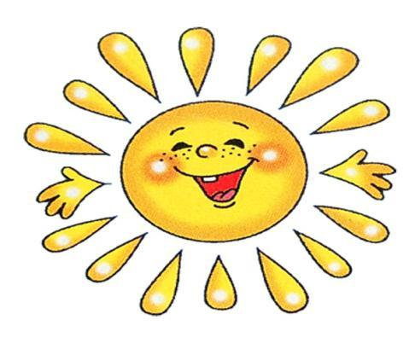
Укрепление опорно – двигательного аппарата старших дошкольников посредством фитбол - гимнастики
Инструктор по физической культуре МБДОУ «Детский сад № 22»
г. Чебоксары
ТИМОФЕЕВА ГАЛИНА ИВАНОВНА

Slide 2
Фитбол - гимнастика
Специальная гимнастика на надувных эластичных разноцветных мячах разного диаметра и конфигурации помогает расширить возможности воздействия на организм ребенка.
Фитбол («fit» - оздоровление, «ball» - мяч). Фитбол в переводе с английского, означает мяч для опоры, диаметром 45-75 см, используемый в оздоровительных целях (С.В. Веселовская, О.Ю. Сверчкова, Т.В. Левчинкова, 1998).

Slide 3
Теоретические основы опыта:
Теоретической базой опыта по использованию больших гимнастических мячей являются научные труды, современные достижения педагогов – исследователей и психологов В.Т. Кудрявцева, Б.Б. Егорова; Ю.А Лебедева, И.К. Шилковой; М.Ю. Картушина; О.Н. Моргуновой; Г.В. Каштановой; М.А. Руновой; Ж.Е. Фирилева, Е.Г. Сайкина; Е.Н. Вареника и др. в области разработки способов сохранения и укрепления здоровья детей, профилактики и укрепления опорно-двигательного аппарата.

Slide 4
Фитбол - гимнастика способствует:
укреплению мышечного корсета (мышц рук и плечевого пояса, брюшного пресса, спины и таза, мышц ног и свода стопы);
развитию функции равновесия и вестибулярного аппарата, координации движений, как необходимое условие для сохранения правильной осанки;
развитию двигательной сферы ребенка и его физических качеств: выносливости, ловкости, быстроты, гибкости.
улучшению функционирования сердечно - сосудистой и дыхательной систем;
совершенствованию функций организма, повышению его защитных свойств и устойчивости к заболеваниям.
улучшению коммуникативной и эмоционально-волевой сферы.

Slide 5
Большие гимнастические мячи (фитболы) имеют свои особенности
нестабильная опора
эмоциональное воздействие
цветовое воздействие
вибрационное воздействие

Slide 6
Трудности использования мячей - фитболов в практике дошкольного учреждения
необходимость приобретения большого количества мячей различного диаметра
необходимость составить расписание непосредственно образовательной деятельности таким образом, чтобы можно было заниматься по подгруппам;
использование большой площади для хранения мячей;
сложность в осуществлении страховки детей;
недостаточное количество методической литературы для организации двигательной деятельности дошкольников с использованием мячей - фитболов

Slide 7
Состояние осанки у старших дошкольников (результат анализа медицинских карт)
Вид осанки | 2011 год |  | 2012 год |  | 2013 год
 | Количество детей | % | Количество детей | % | Количество детей | %
С выявленным нарушением осанки | 2 | 4,1 | 2 | 4,1 | - | -
С незначительным нарушением осанки | 19 | 40,4 | 12 | 24,9 | 7 | 14,9
Правильная осанка | 26 | 55,5 | 33 | 29 | 40 | 85,7

Slide 8
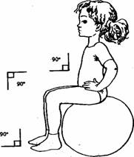
Этапы обучения:
Работу по использованию больших гимнастических мячей-фитболов в ходе непосредственно образовательной деятельности мы начинаем осуществлять в старшем дошкольном возрасте, хотя некоторые источники методической литературы предлагают применять их уже со второй младшей группы.
На первом этапе по фитбол - гимнастике прежде всего я предоставляю детям возможность познакомиться с новым оборудованием - поиграть с мячами. Продолжительность этого этапа 2-3 непосредственно образовательных деятельности. Мяч по популярности занимает первое место в царстве детской игры. Он притягивает к себе, стимулирует фантазию и двигательное творчество.
Особое внимание обращается на то, чтобы посадка на мяче была правильной, а именно : угол между туловищем и бедром, бедром и голенью, голенью и стопой равен 90 градусов, голова приподнята, спина выпрямлена, руки фиксируют мяч ладонями сзади, ноги на ширине плеч, стопы параллельны друг другу.
(то есть на мяче ребенок должен сидеть, как на стуле)

Slide 9
Этапы обучения:
Начинать работу на мячах с детьми, необходимо с правильного подбора мяча.
Для этого необходимо знать возраст ребенка и длину руки: для детей 4-5 лет и детей 5-6 лет при длине рук — 46-55 см, диаметр мяча должен быть 45 см - 50 см, для детей 6-10 лет при длине рук — 56—65 см - 55 см; для детей ростом от 150-165 см. при длине рук — 66—80 см нужен мяч диаметром 65 см.; для детей и взрослых, имеющих рост 170-190 см, при длине рук — 81—90 см - мяч диаметром 75 см.

Slide 10
Этапы обучения
Следующий этап - научить детей садиться и удерживать равновесие на мяче. Этот этап я провожу индивидуально с каждым ребёнком, страхуя его сбоку или сзади.
На следующем этапе:
— покачиваться и подпрыгивать на фитболах
тренировать способность удерживать равновесие;
— формировать умение выполнять упражнения из разных исходных положениях;
— формировать и закреплять навык правильной осанки;
— учиться выполнять упражнение в паре со сверстниками, танцевальные движения;
Упражнения дети выполняют сначала в медленном, а затем в медленном или среднем темпе. Продолжительность прыжков на мяче на первых занятиях не должна превышать 2-4 минуты, что связано с большой нагрузкой на мелкие мышцы спины.
Оздоровительная работа при организации непосредственно образовательной деятельности с использованием фитболов строится на основных принципах.
Доступность - подбор мячей, упражнений и методов организации деятельности в соответствии с возрастом и возможностями детей.
Постепенность - от простого к сложному.
Систематичность упражнений.

Slide 11
Анализ работы
Анализ проделанной работы показал, что оздоровительный эффект фитболов при оптимальной и систематической нагрузке укрепил мышечный корсет у детей, что привело к исправлению и формированию правильной осанки. Дети стали более гибкими, ловкими, подвижными, улучшилась координация движений. Организация непосредственно образовательной деятельности с использованием фитболов стимулирует двигательную активность детей, повышает интерес, снижает утомление и даёт положительный эмоциональный заряд, что приводит к эффективному процессу обучения двигательным умениям и навыкам.
Фитбол является не только уникальным оздоровительным " тренажёром", но может использоваться как обычный мяч в играх и эстафетах.

Slide 12
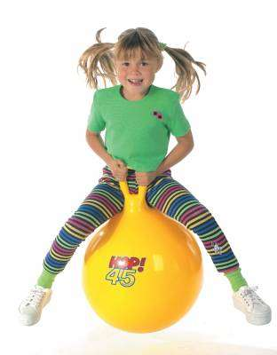
Спасибо за внимание!

